Slide 1
স্বা গ ত ম
অভিজিৎ কুমার মন্ডল ,সহকারী শিক্ষক বঙ্গবাসী মাধ্যমিক বিদ্যালয়,খালিশপুর খুলনা। মোবাইল -০১৭৬৬-৯৯৪২৪১/০১৯৭৬-৯৯৪২৪১

Slide 2
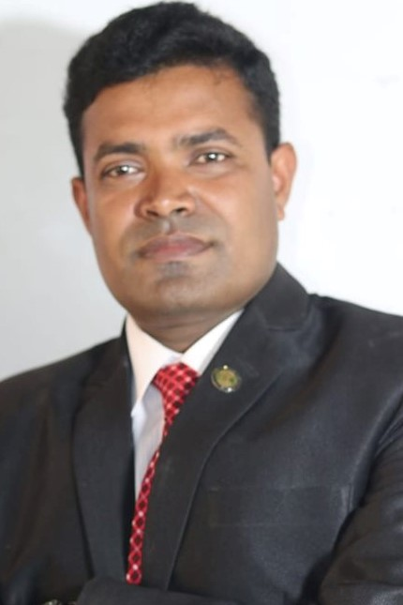
উপস্থাপনায়
অভিজিৎ কুমার মন্ডল
বি এ সম্মান(বাংলা),এম এ (বাংলা ভাষা ও সাহিত্য),বি এড(১ম শ্রেণি) এম এড
বঙ্গবাসী মাধ্যমিক বিদ্যালয়,খালিশপুর,খুলনা
মোবাইলঃ০১৭৬৬-৯৯৪২৪১/০১৯৭৬-৯৯৪২৪১
Email:avijit09011988@gmail.com
অভিজিৎ কুমার মন্ডল ,সহকারী শিক্ষক বঙ্গবাসী মাধ্যমিক বিদ্যালয়,খালিশপুর খুলনা। মোবাইল -০১৭৬৬-৯৯৪২৪১/০১৯৭৬-৯৯৪২৪১

Slide 3
পাঠ পরিকল্পনা
বিষয়ঃ বাংলা ১ম পত্র
শ্রেণিঃ দশম
পাঠ শিরোনামঃ স্বাধীনতা এ শব্দটি কি ভাবে আমাদের হল।
শিক্ষার্থীর সংখ্যা -৪৫ জন
সময় - ৫০ মিনিট
অভিজিৎ কুমার মন্ডল ,সহকারী শিক্ষক বঙ্গবাসী মাধ্যমিক বিদ্যালয়,খালিশপুর খুলনা। মোবাইল -০১৭৬৬-৯৯৪২৪১/০১৯৭৬-৯৯৪২৪১

Slide 4
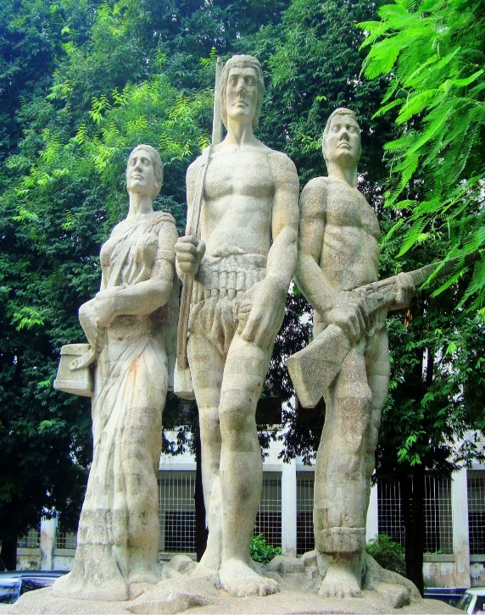
এসো কয়েকটি ছবি দেখি
অভিজিৎ কুমার মন্ডল ,সহকারী শিক্ষক বঙ্গবাসী মাধ্যমিক বিদ্যালয়,খালিশপুর খুলনা। মোবাইল -০১৭৬৬-৯৯৪২৪১/০১৯৭৬-৯৯৪২৪১

Slide 5
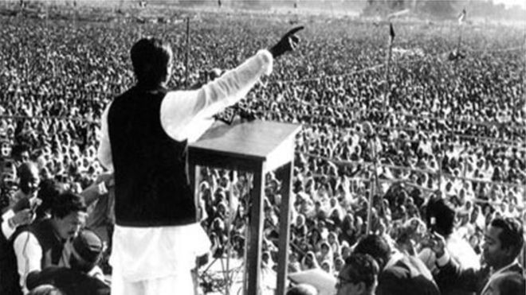
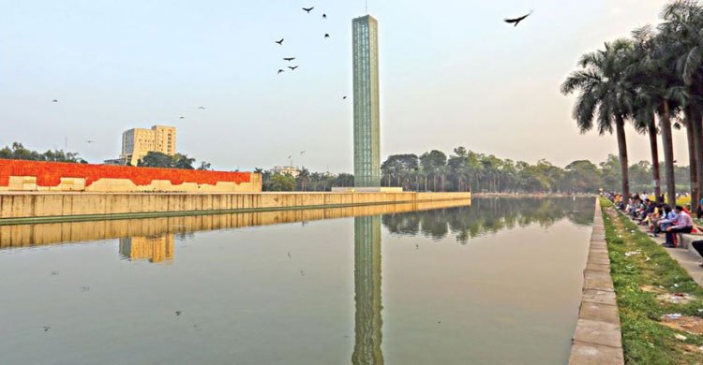
অভিজিৎ কুমার মন্ডল ,সহকারী শিক্ষক বঙ্গবাসী মাধ্যমিক বিদ্যালয়,খালিশপুর খুলনা। মোবাইল -০১৭৬৬-৯৯৪২৪১/০১৯৭৬-৯৯৪২৪১

Slide 6
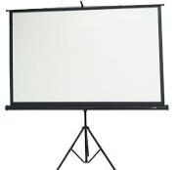
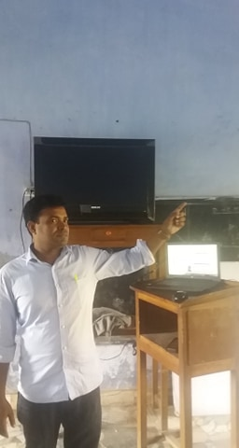
তাহলে আমাদের আজকের পাঠের বিষয়…
স্বাধীনতা এ শব্দটি কী ভাবে আমাদের হলো
অভিজিৎ কুমার মন্ডল ,সহকারী শিক্ষক বঙ্গবাসী মাধ্যমিক বিদ্যালয়,খালিশপুর খুলনা। মোবাইল -০১৭৬৬-৯৯৪২৪১/০১৯৭৬-৯৯৪২৪১

Slide 7
শিখনফল
প্রত্যাশা করা যাচ্ছে যে এই পাঠ শেষে শিক্ষার্থীরা --
১। লেখক পরিচিতি বলতে পারবে ।
২ । নতুন শব্দের অর্থ বলতে পারবে।
৩। বঙ্গবন্ধুর বলিষ্ঠ নেতৃত্ব ও জনপ্রিয়তা সম্পর্কে জানতে পারবে।
৪। বঙ্গবন্ধুর ঐতিহাসিক ৭ মার্চের ভাষণের গুরুত্ব ব্যাখ্যা করতে পারবে ।
অভিজিৎ কুমার মন্ডল ,সহকারী শিক্ষক বঙ্গবাসী মাধ্যমিক বিদ্যালয়,খালিশপুর খুলনা। মোবাইল -০১৭৬৬-৯৯৪২৪১/০১৯৭৬-৯৯৪২৪১

Slide 8
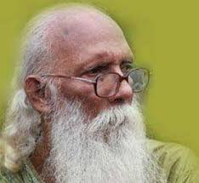
পুরস্কার ও সম্মাননা-
একুশে পদক, বাংলা একাডেমি পুরস্কার,কবি হাসান হাফিজুর রহমান স্মৃতি পদক।
কবি পরিচিতি
জন্মঃ
১৯৪৫ সালে নেত্রকোনা জেলায়
ছোটদের জন্য লেখা উপন্যাসঃকালোমেঘের ভেলা
জন্মস্থান –
কাশবন গ্রামে
নির্মলেন্দুগুণ
শিক্ষা ও পেশা-
১৯৬২সালে সিকেপি ইনস্টিটিউট থেকে মাধ্যমিক,১৯৬৪ সালে নেত্রকোনা কলেজ থেকে উচ্চ মাধ্যমিক,১৯৬৯সালে ঢাকা কলেজ থেকে স্নাতক পাস করেন। তিনি পেশায় সাংবাদিক ছিলেন
উল্লেখযোগ্য গ্রন্থ
কাব্যগ্রন্থ-প্রেমাংশুর রক্ত চাই, বাংলার মাটি বাংলার জল, চাষাভূষার কাব্য, পঞ্চাশ সহস্র বর্ষ ।ছোটগল্প-আপন দলের মানুষ। উপন্যাস-কালো মেঘের ভেলা ,বাবা যখন ছোট ছিলেন।
পিতা-মাতা-
সুখেন্দু প্রকাশ গুণ, বীণাপাণি গুণ।
অভিজিৎ কুমার মন্ডল ,সহকারী শিক্ষক বঙ্গবাসী মাধ্যমিক বিদ্যালয়,খালিশপুর খুলনা। মোবাইল -০১৭৬৬-৯৯৪২৪১/০১৯৭৬-৯৯৪২৪১

Slide 9
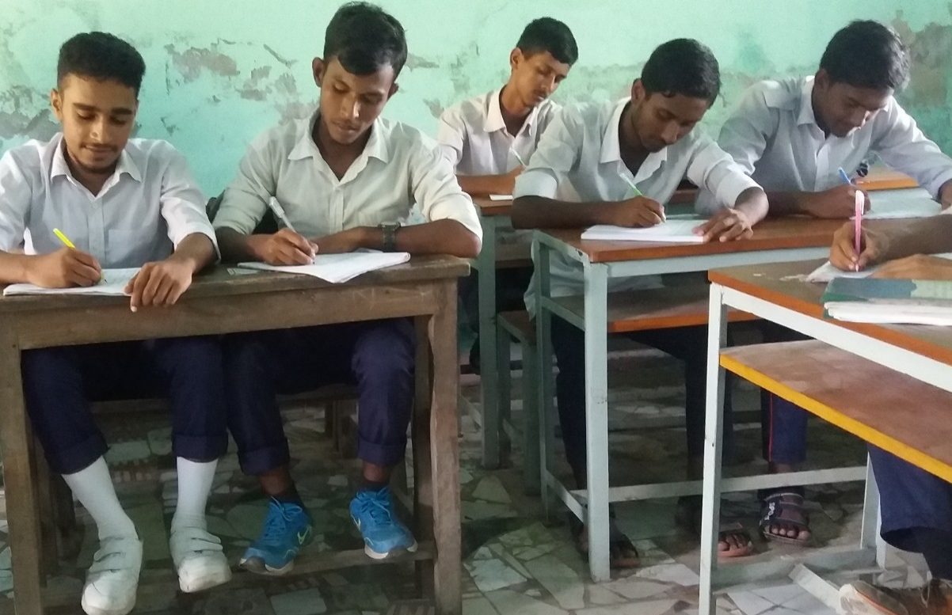
একক কাজ
প্রশ্নঃ নির্মলেন্দু গুণ পেশায় কি ছিলেন ?
অভিজিৎ কুমার মন্ডল ,সহকারী শিক্ষক বঙ্গবাসী মাধ্যমিক বিদ্যালয়,খালিশপুর খুলনা। মোবাইল -০১৭৬৬-৯৯৪২৪১/০১৯৭৬-৯৯৪২৪১

Slide 10
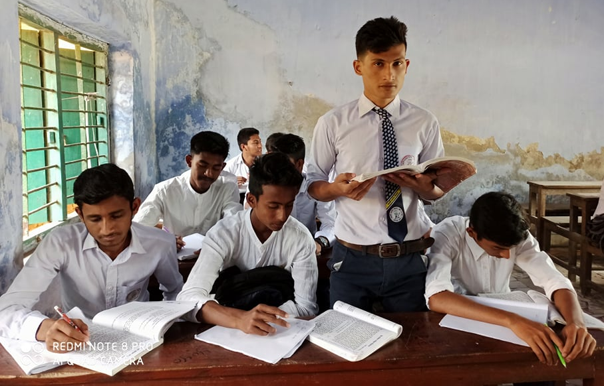
সরব পাঠ
স্বাধীনতা এ শব্দটি কী ভাবে আমাদের হলো
নির্মলেন্দু গুণ
অভিজিৎ কুমার মন্ডল ,সহকারী শিক্ষক বঙ্গবাসী মাধ্যমিক বিদ্যালয়,খালিশপুর খুলনা। মোবাইল -০১৭৬৬-৯৯৪২৪১/০১৯৭৬-৯৯৪২৪১

Slide 11
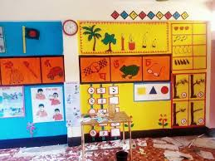
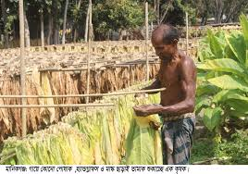
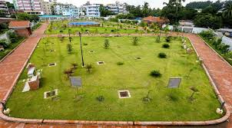
শব্দার্থ
শোভিত
সজ্জিত
খালিগায়ের দরিদ্র গ্রামীণ কৃষক
উলঙ্গ কৃষক
উদ্যান
বাগান
গণসূর্যের মঞ্চ
জনগনের নেতা
অভিজিৎ কুমার মন্ডল ,সহকারী শিক্ষক বঙ্গবাসী মাধ্যমিক বিদ্যালয়,খালিশপুর খুলনা। মোবাইল -০১৭৬৬-৯৯৪২৪১/০১৯৭৬-৯৯৪২৪১

Slide 12
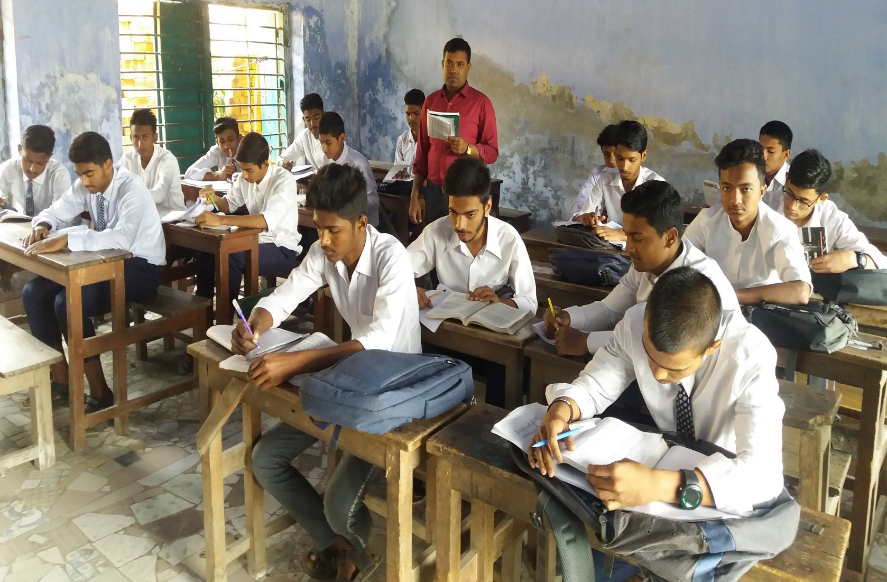
আদর্শ পাঠ
স্বাধীনতা এ শব্দটি কী ভাবে আমাদের হলো
নির্মলেন্দু গুণ
অভিজিৎ কুমার মন্ডল ,সহকারী শিক্ষক বঙ্গবাসী মাধ্যমিক বিদ্যালয়,খালিশপুর খুলনা। মোবাইল -০১৭৬৬-৯৯৪২৪১/০১৯৭৬-৯৯৪২৪১

Slide 13
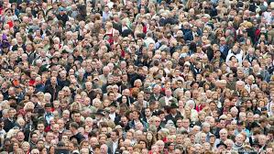
একটি কবিতা লেখা হবে তার জন্য অপেক্ষার উত্তেজনা নিয়ে
লক্ষ লক্ষ উন্মত্ত অধীর ব্যাকুল বিদ্রোহী শ্রোতা বসে আছে
ভোর থেকে জন সমুদ্রের উদ্যান সৈকতেঃ ‘ কখন আসবে কবি?’
অভিজিৎ কুমার মন্ডল ,সহকারী শিক্ষক বঙ্গবাসী মাধ্যমিক বিদ্যালয়,খালিশপুর খুলনা। মোবাইল -০১৭৬৬-৯৯৪২৪১/০১৯৭৬-৯৯৪২৪১

Slide 14
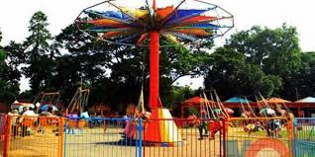
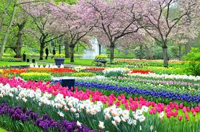
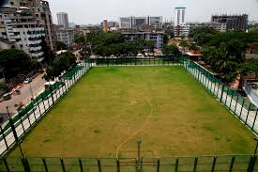
এই শিশু পার্ক সেদিন ছিল না,
এই বৃক্ষে ফুলে শোভিত উদ্যান সেদিন ছিল না,
এই তন্দ্রাচ্ছন্ন বিবর্ণ বিকেল সেদিন ছিল না।
তা হলে কেমন ছিল শিশু পার্কে, বেঞ্চে, বৃক্ষে, ফুলের বাগানে
ঢেকে দেয়া এই ঢাকার হৃদয় মাঠখানি?
অভিজিৎ কুমার মন্ডল ,সহকারী শিক্ষক বঙ্গবাসী মাধ্যমিক বিদ্যালয়,খালিশপুর খুলনা। মোবাইল -০১৭৬৬-৯৯৪২৪১/০১৯৭৬-৯৯৪২৪১

Slide 15
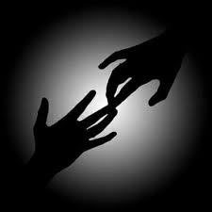
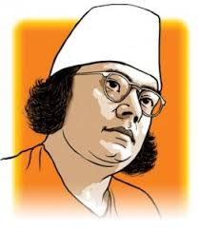
জানি, সেদিনের সব স্মৃতি মুছে দিতে হয়েছে উদ্যত
কালো হাত । তাই দেখি কবিহীন এই বিমুখ প্রান্তরে আজ
কবির বিরুদ্ধে কবি,
মাঠের বিরুদ্ধে মাঠ ,
বিকেলের বিরুদ্ধে বিকেল,
উদ্যানের বিরুদ্ধে উদ্যান ,
মার্চের বিরুদ্ধে মার্চ...।
অভিজিৎ কুমার মন্ডল ,সহকারী শিক্ষক বঙ্গবাসী মাধ্যমিক বিদ্যালয়,খালিশপুর খুলনা। মোবাইল -০১৭৬৬-৯৯৪২৪১/০১৯৭৬-৯৯৪২৪১

Slide 16
হে অনাগত শিশু, হে আগামী দিনের কবি,
শিশু পার্কের রঙিন দোলনায় দোল খেতে খেতে তুমি
একদিন সব জানতে পারবে; আমি তোমাদের কথা ভেবে
লিখে রেখে যাচ্ছি সেই শ্রেষ্ঠ বিকেলের গল্প ।
অভিজিৎ কুমার মন্ডল ,সহকারী শিক্ষক বঙ্গবাসী মাধ্যমিক বিদ্যালয়,খালিশপুর খুলনা। মোবাইল -০১৭৬৬-৯৯৪২৪১/০১৯৭৬-৯৯৪২৪১

Slide 17
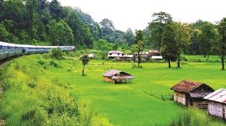
সেদিনএই উদ্যানের রূপ ছিল ভিন্নতর।
না পার্ক না ফুলের বাগান –এসবের কিছুই ছিল না,
শুধু একখণ্ড অখণ্ড আকাশ যে রকম,সেরকম দিগন্ত প্লাবিত .
শুধু মাঠ ছিল দূর্বালয়ে ঢাকা, সবুজে সবুজময়।
আমাদের স্বাধীনতা প্রিয় প্রাণের সবুজ এসে মিশেছিল
এই ধু ধু মাঠের সবুজে।
অভিজিৎ কুমার মন্ডল ,সহকারী শিক্ষক বঙ্গবাসী মাধ্যমিক বিদ্যালয়,খালিশপুর খুলনা। মোবাইল -০১৭৬৬-৯৯৪২৪১/০১৯৭৬-৯৯৪২৪১

Slide 18
কপালে কব্জিতে লালসালু বেঁধে
এই মাঠে ছুটে এসেছিল কারখানা থেকে লোহার শ্রমিক,
লাঙল জোয়াল কাঁধে এসেছিল ঝাঁক বেঁধে উলঙ্গ কৃষক,
হাতের মুঠোয় মৃত্যু,চোখে স্বপ্ন নিয়ে এসেছিল মধ্যবিত্ত,
নিম্নবিত্ত,করুণ কেরানি,নারী, বৃদ্ধ,ভবঘুরে
আর তোমাদের মতো শিশু পাতা-কুড়ানিরা দল বেঁধে।
অভিজিৎ কুমার মন্ডল ,সহকারী শিক্ষক বঙ্গবাসী মাধ্যমিক বিদ্যালয়,খালিশপুর খুলনা। মোবাইল -০১৭৬৬-৯৯৪২৪১/০১৯৭৬-৯৯৪২৪১

Slide 19
একটি কবিতা পড়া হবে,তার জন্য কী ব্যাকুল
প্রতীক্ষা মানুষেরঃ ‘কখন আসবে কবি?’ ‘কখন আসবে কবি?’
শত বছরে শত সংগ্রাম শেষে,
রবীন্দ্রনাথের মতো দৃপ্ত পায়ে হেঁটে
অতঃপর কবি এসে জনতার মঞ্চে দাঁড়ালেন।
তখন পলকে দারুণ ঝলকে তরীতে উঠিল জল,
অভিজিৎ কুমার মন্ডল ,সহকারী শিক্ষক বঙ্গবাসী মাধ্যমিক বিদ্যালয়,খালিশপুর খুলনা। মোবাইল -০১৭৬৬-৯৯৪২৪১/০১৯৭৬-৯৯৪২৪১

Slide 20
হৃদয়ে লাগিল দোলা,জনসমুদ্রে লাগিল জোয়ার
সকল দুয়ার খোলা। কে রোধে তাঁহার বজ্রকণ্ঠ বাণী?
গণসূর্যের মঞ্চ কাঁপিয়ে কবি শোনালেন তাঁর অমর কবিতাখানিঃ
‘এবারের সংগ্রাম আমাদের মুক্তির সংগ্রাম,
এবারের সংগ্রাম স্বাধীনতার সংগ্রাম।’
সেই থেকে স্বাধীনতা শব্দটি আমাদের।
অভিজিৎ কুমার মন্ডল ,সহকারী শিক্ষক বঙ্গবাসী মাধ্যমিক বিদ্যালয়,খালিশপুর খুলনা। মোবাইল -০১৭৬৬-৯৯৪২৪১/০১৯৭৬-৯৯৪২৪১

Slide 21
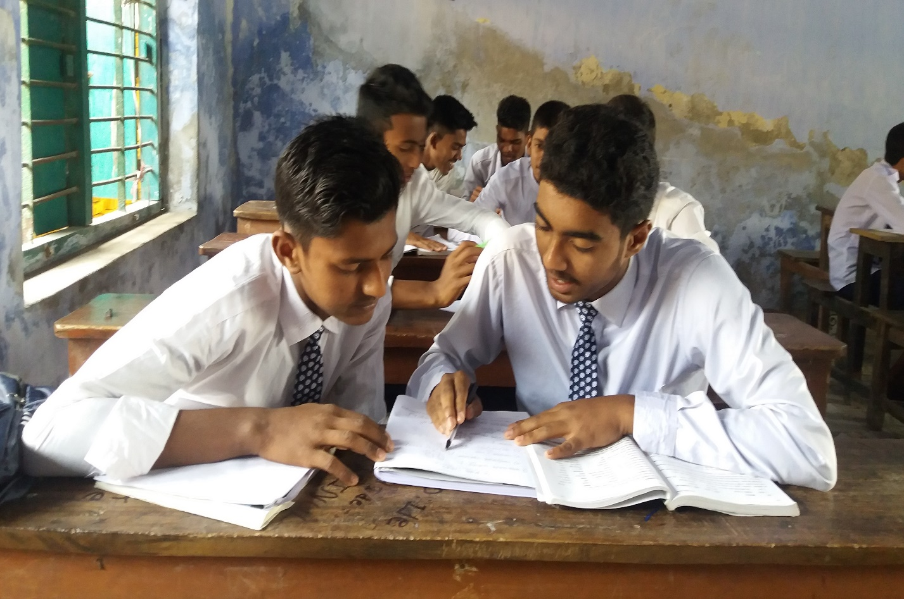
জোড়ায় কাজ
প্রশ্নঃ কেন লক্ষ লক্ষ উন্মত্ত অধীর ব্যাকুল বিদ্রোহী শ্রোতা বসিয়াছিল
জনসমুদ্রের উদ্যান সৈকতে ?ব্যাখ্যা কর |
অভিজিৎ কুমার মন্ডল ,সহকারী শিক্ষক বঙ্গবাসী মাধ্যমিক বিদ্যালয়,খালিশপুর খুলনা। মোবাইল -০১৭৬৬-৯৯৪২৪১/০১৯৭৬-৯৯৪২৪১

Slide 22
নিরব পাঠ
অভিজিৎ কুমার মন্ডল ,সহকারী শিক্ষক বঙ্গবাসী মাধ্যমিক বিদ্যালয়,খালিশপুর খুলনা। মোবাইল -০১৭৬৬-৯৯৪২৪১/০১৯৭৬-৯৯৪২৪১

Slide 23
মূল্যায়ন
সেদিন কীসের রূপ ভিন্নতর ছিল?
এই উদ্যানের
পলাশির যুদ্ধ কত সালে সংগঠিত হয়েছিল?
১৭৫৭
কতটি কবিতা লেখা হবে?
একটি
শেখ মুজিবকে
কবি রূপে কাকে কল্পনা করা হয়েছে ?
অভিজিৎ কুমার মন্ডল ,সহকারী শিক্ষক বঙ্গবাসী মাধ্যমিক বিদ্যালয়,খালিশপুর খুলনা। মোবাইল -০১৭৬৬-৯৯৪২৪১/০১৯৭৬-৯৯৪২৪১

Slide 24
মূল্যায়ন
1. সেদিন শিশু পার্কের মাঠ কিসে ঢাকা ছিল ?
◊
খ) ফুলে
ক) দূর্বাদলে
গ) ফলে
ঘ) সবুজ পাতায়
২। কবি কোথায় এসে দাঁড়ালেন ?
ক) মাঠে
খ) বাগানে
◊
গ)স্কুলে
ঘ) মঞ্চে
অভিজিৎ কুমার মন্ডল ,সহকারী শিক্ষক বঙ্গবাসী মাধ্যমিক বিদ্যালয়,খালিশপুর খুলনা। মোবাইল -০১৭৬৬-৯৯৪২৪১/০১৯৭৬-৯৯৪২৪১

Slide 25
বাড়ির কাজ
১। বঙ্গবন্ধুর ঐতিহাসিক ৭ মার্চের ভাষণের গুরুত্ব ‘স্বাধীনতা ,এ শব্দটি কীভবে আমাদের হলো’ কবিতার আলোকে ব্যাখ্যা কর।
অভিজিৎ কুমার মন্ডল ,সহকারী শিক্ষক বঙ্গবাসী মাধ্যমিক বিদ্যালয়,খালিশপুর খুলনা। মোবাইল -০১৭৬৬-৯৯৪২৪১/০১৯৭৬-৯৯৪২৪১

Slide 26
সবাইকে ধন্যবাদ
অভিজিৎ কুমার মন্ডল ,সহকারী শিক্ষক বঙ্গবাসী মাধ্যমিক বিদ্যালয়,খালিশপুর খুলনা। মোবাইল -০১৭৬৬-৯৯৪২৪১/০১৯৭৬-৯৯৪২৪১

